Slide 1
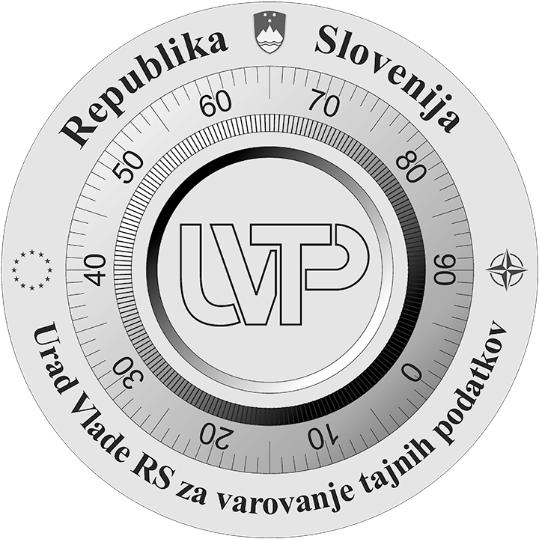
Zakonska določila s področja tajnih podatkov - NOVOSTI
Urad Vlade RS za varovanje tajnih podatkov
18. oktober 2022

Slide 2
Postopek izdaje varnostnega dovoljenja za organizacijo

Slide 3
Postopek izdaje varnostnega dovoljenja se začne na podlagi pisnega predloga predstojnika:
1. organa iz drugega odstavka 1. člena tega zakona za organizacije, ki izvajajo naročilo tega organa oziroma sodelujejo v postopku izvajanja naročila tajne narave tega organa;
2. ministrstva, pristojnega za gospodarstvo, za organizacije, ki potrebujejo varnostno dovoljenje zaradi sodelovanja na javnih razpisih tuje države ali mednarodne organizacije ali izvedbe naročila tuje države ali mednarodne organizacije;
3*. nacionalnega varnostnega organa (UVTP) za primere, ki niso določeni v 1. in 2. točki tega odstavka (novost)

Slide 4
Predlagatelj mora predlogu za začetek postopka varnostnega preverjanja priložiti izpolnjen varnostni vprašalnik za organizacije in naslednje listine:
podatke o registraciji organizacije;
pisno soglasje organizacije za varnostno preverjanje;
podatke o stopnji, vrsti in načinu obravnavanja in varovanja tajnih podatkov, za dostop do katerih je podan predlog za izdajo varnostnega dovoljenja;
pisno soglasje naročnika, če bo organizacija obravnavala in varovala nacionalne tajne podatke v njegovih prostorih;
seznam oseb in predloge za izdajo dovoljenj za dostop do tajnih podatkov zaposlenim v organizaciji, ki bodo zaradi izvedbe tajnega naročila ali sodelovanja v postopku tajnega naročila potrebovali dostop do tajnih podatkov;
seznam delovnih mest, kjer se zahteva dostop do tajnih podatkov;
pisno soglasje oseb, zaposlenih v organizacijah, za preverjanje podatkov iz šestega odstavka 35.b člena tega zakona, ki bodo zaradi izvedbe tajnega naročila oziroma sodelovanja v postopku tajnega naročila potrebovale dostop do tajnih podatkov stopnje tajnosti INTERNO.

Slide 5
Varnostni vprašalnik obsega:
osnovne podatke o organizaciji (naziv, naslov, pošta, občina, upravna enota, matična številka, davčna številka, davčni zavezanec, pravno organizacijska oblika, število zaposlenih, registrski organ, datum vpisa, poreklo kapitala, vrsta lastnine);
podatke o lastništvu, ustanoviteljih, zakonitih zastopnikih, nadzornem svetu;
podatke o osebi iz 4. točke drugega odstavka 35.b člena tega zakona (osebno ime, EMŠO ter položaj osebe);
podatke o delovnih mestih, kjer se zahteva dostop do tajnih podatkov;
podatke o številu oseb, ki bodo zaradi izvedbe tajnega naročila ali sodelovanja v postopku tajnega naročila potrebovali dostop do tajnih podatkov;
podatke o načinu obravnavanja in varovanja tajnih podatkov, ki je lahko v prostorih organizacije ali v prostorih naročnika;

Slide 6
razlog zaradi katerega organizacija potrebuje varnostno dovoljenje;
podatke o tem, da organizacija ni v kazenskem postopku zaradi suma storitve kaznivega dejanja v zvezi s podkupovanjem ali zaradi takega kaznivega dejanja ni bila pravnomočno obsojena, da zoper organizacijo ni uveden ali začet postopek prisilne poravnave, stečajni postopek, likvidacijski postopek ali drug postopek, katerega posledica ali namen je lahko prenehanje poslovanja organizacije, da organizacija na dan preverjanja pogojev izpolnjuje obvezne dajatve in druge denarne nedavčne obveznosti, ki jih pobira Finančna uprava Republike Slovenije v skladu s predpisi ter da organizacija ni bila kaznovana za kaznivo dejanje v zvezi z opravljanjem gospodarske dejavnosti oziroma gospodarskim poslovanjem;
Varnostni vprašalnik za organizacije bo Priloga 3 nove Uredbe o načinu in postopku ugotavljanja pogojev za izdajo varnostnega dovoljenja organizaciji.

Slide 7
Sklep o določitvi pogojev za varnostnotehnično opremo, ki se sme vgrajevati v varnostna območja (Uradni list RS, št. 94/06) je s sprejetjem nove Uredbe o varovanju tajnih podatkov prenehal veljati.
Priloga 2: Pogoji za upravna in varnostna območja v organih in organizacijah
Ta priloga določa minimalne pogoje, ki jim mora ustrezati varnostno-tehnična oprema upravnih in varnostnih območij ob upoštevanju neposrednega in neprekinjenega fizičnega varovanja območij v skladu z določili te uredbe.

Slide 8
Upravno območje
Če objekt oz. kompleks, v katerem so prostori upravnega območja, ni neposredno in neprekinjeno fizično varovan, morajo biti prostori upravnega območja, kadar se v njih ne nahajajo zaposleni, varovani s sistemom za samodejno zaznavanje gibanja oseb, ki mora ustrezati najmanj standardu SIST EN 50131 razreda 2 ali drugemu primerljivemu standardu, katerega skladnost preverja nacionalni varnostni organ.
Varnostno območje
Prostori varnostnega območja se, kadar se v njih ne nahaja stalno zaposleno osebje, opremijo s sistemom za samodejno zaznavanje gibanja oseb, ki mora ustrezati najmanj standardu SIST EN 50131 razreda 3 ali drugemu primerljivemu standardu, katerega skladnost preverja nacionalni varnostni organ in mora biti vključen vedno, ko v prostoru ni pooblaščenih oseb.

Slide 9
Izjeme:
V kolikor je zagotovljeno neposredno in neprekinjeno fizično varovanje varnostnega območja ali objekta, v katerem se varnostno območje nahaja, so lahko zidovi nižje mehanske trdnosti – ustreznost preverja nacionalni varnostni organ.
V kolikor je zagotovljeno neposredno in neprekinjeno fizično varovanje varnostnega območja ali objekta, v katerem se varnostno območje nahaja, se lahko vgradijo protivlomna vrata, ki ustrezajo standardu SIST EN 1627 najmanj stopnje 2 ali drugemu primerljivemu standardu, katerega skladnost preverja nacionalni varnostni organ.

Slide 10
Področje varnosti tajnih podatkov v komunikacijsko informacijskih sistemih
Matej Ovčar

Slide 11
PRAVNA PODLAGA
Zakon o tajnih podatkih (Uradni list RS, št. 50/06 – uradno prečiščeno besedilo, 9/10, 60/11 in 8/20) - ZTP
Uredba o varovanju tajnih podatkov v komunikacijsko informacijskih sistemih (Uradni list RS, št. 48/07 in 86/11)
Uredba o varovanju tajnih (Uradni list RS, št. 50/22) – Uredba v veljavi
---------------------------------------------------------------------------------------------
Dokumenti, ki izhajajo iz zakonskih in podzakonskih predpisov (priloge, vzorci, navodila …)
Zakon o splošnem upravnem postopku (Uradni list RS, št. 24/06 – uradno prečiščeno besedilo, 105/06 – ZUS 1, 126/07, 65/08, 8/10, 82/13 in 175/20 – ZIUOPDVE) - ZUP

Slide 12
VARNOSTNO VREDNOTENJE KIS IN IZDAJA VARNOSTNIH DOVOLJENJ
Varnostno vrednotenje KIS opravlja nacionalni varnostni organ – UVTP, v skladu z 39.a členom Zakona o tajnih podatkih (ZTP) za vse stopnje tajnosti:
INTERNO, ZAUPNO, TAJNO in STROGO TAJNO
Izdaja varnostnih dovoljenje (vodenje postopka): UVTP vodi postopke varnostnega vrednotenja in izdaje varnostnih dovoljenj v skladu z ZUP;

Slide 13
VLOGA IN VARNOSTNA DOKUMENTACIJA ZA KIS
Obvezna dokumentacija k vlogi za pridobitev varnostnega dovoljenja:
Načrt varovanja KIS,
Ocena varnostnih tveganj KIS,
Varnostna navodila za delo v KIS,
*drugo relevantno dokumentacijo (poročilo o izvedenih meritvah zaščite prostorov pred neželenim elektromagnetnim sevanjem, potrdilo o varnostni ustreznosti kriptografske rešitve, potrdila o zaščiti sestavin sistema pred neželenim elektromagnetnim sevanjem).
-----------------------------------------------------------------------------------------------
NOVOST: Za KIS s stopnjo tajnosti INTERNO (samostojna delovna postaja) je potrebno k vlogi priložiti le VARNOSTNO NAVODILO ZA DELO V KIS (Priloga 14)

Slide 14
DOLOČITEV ODGOVORNIH OSEB ZA KIS
Predstojnik organa in organizacije imenuje odgovorne osebe (51. člen Uredbe):
skrbnika sistema
upravljavca sistema
vodjo informacijske varnosti sistema
skrbnika kriptografskega materiala

Slide 15
UNIČENJE TAJNIH PODATKOV
V primeru, da je oprema sistema, v katerem so se varovali tajni podatki stopnje tajnosti INTERNO, namenjena drugačni ali ponovni uporabi, je treba vse nosilce podatkov v elektronski obliki obdelati s postopkom varnega brisanja/prepisovanja ali fizično uničiti. (Priloga 9)
Za opremo sistema v katerem so se varovali tajni podatki stopnje tajnosti ZAUPNO ali višje, ponovna uporaba v druge namene ni možna.

Slide 16
NEŽELENO ELEKTROMAGNETNO SEVANJE
Vse sestavine sistemov, v okviru katerih se varujejo tajni podatki stopnje tajnosti ZAUPNO ali višje, morajo biti zaščitene proti neželenemu elektromagnetnemu sevanju.
Meritve neželenega elektromagnetnega sevanja opravljajo Ministrstvo za obrambo, Policija, Slovenska obveščevalno varnostna agencija ali drugi organ, ki ga pooblasti nacionalni varnostni organ.
Postopki za zaščito pred neželenim elektromagnetnim sevanjem (Priloga 8)
Do sprejetja ustreznih nacionalnih meril in navodil se uporabljajo dokumenti EU ali Nata

Slide 17
PREHODNE IN KONČNE DOLOČBE IZ ZTP
Zakon o spremembah in dopolnitvah Zakona o tajnih podatkih – ZTP-E (Uradni list RS, št. 8/20 z dne 7. 2. 2020)
Nacionalni varnostni organ v skladu z drugim odstavkom novega 39.a člena zakona opravi varnostno vrednotenje vseh sistemov, v katerih se obravnavajo tajni podatki, v dveh letih od uveljavitve tega zakona.

Slide 18
PREHODNE IN KONČNE DOLOČBE UREDBE
Uredba o varovanju tajnih podatkov (Uradni list RS, št. 50/22)
97. člen (določitev odgovornih oseb sistema)
Predstojnik določi odgovorne osebe iz 51. člena te uredbe v šestih mesecih od uveljavitve te uredbe.

Slide 19
HVALA ZA POZORNOST
Matej Ovčar
varnostno vrednotenje KIS TP / CIS Security Accreditation Authority
vodja informacijske varnosti / Information Security Authority
TEMPEST avtoriteta / TEMPEST Authority
Urad Vlade RS za varovanje tajnih podatkov
Ulica gledališča BTC 2
1000 Ljubljana
T: +386 1 478 75 76
GSM: 040 388 671
E: matej.ovcar@gov.si

Slide 20
Področje kriptografije
Mojca Mikac

Slide 21
UREDBA O VAROVANJU TAJNIH PODATKOV
51. Člen
Določitev odgovornih oseb v KIS: poleg skrbnika, upravljavca, vodje informacijske varnosti tudi skrbnika kriptografskega materiala.
55. Člen
Naloge skrbnika kriptografskega materiala – natančneje določene s sklepom, ki je trenutno v pripravi.

Slide 22
UREDBA O VAROVANJU TAJNIH PODATKOV
Področje kriptografije je opredeljeno v XIII. poglavju, v členih 71. – 82.

Slide 23
UREDBA O VAROVANJU TAJNIH PODATKOV
71. člen:
Razvoj in nadgradnja kriptografskih rešitev se izvaja na podlagi pobud državnih organov.
2. Nacionalni varnostni organ sodeluje z drugimi državnimi organi in zunanjimi izvajalci pri razvoju ali nadgradnjah kriptografskih rešitev.
3. Predpisano je periodično preverjanje varnostne ustreznosti kriptografskih rešitev (I na 5 let, Z na 3 leta in T/ST na 1 leto).

Slide 24
UREDBA O VAROVANJU TAJNIH PODATKOV
74. člen:
Predpisana je vsebina dokumentacije, ki jo mora vsebovati predlog za začetek postopka (glede na stopnjo tajnosti podatkov v sistemu).
76. - 80. člen:
Natančno je predpisan postopek ugotavljanja varnostne ustreznosti kriptografske rešitve.

Slide 25
UREDBA O VAROVANJU TAJNIH PODATKOV
82. člen:
Predpisan je tudi postopek drugega vrednotenja ugotavljanja varnostne ustreznosti kriptografskih rešitev.

Slide 26
KRIPTOGRAFIJA – AKTUALNOSTI

Slide 27
KRIPTOGRAFSKE REŠITVE - NOVOSTI
Kriptografska rešitev, ki ima potrdilo o varnostni ustreznosti za varovanje EU tajnih podatkov stopnje INTERNO (RESTREINT UE/EU RESTRICTED)
Uporaba: sodelovanje podjetij pri projektih EC.

Slide 28
KRIPTOGRAFSKE REŠITVE - FILKRYPTO
Pogoji:
vzpostavljeno UPRAVNO OBMOČJE,
FSC za podjetje,
osebe, ki bodo obravnavale TP – dovoljenje do stopnje tajnosti INTERNO - odpisana izjava in opravljeno OSNOVNO USPOSABLJANJE,
KIS z veljavnim varnostnim dovoljenjem za EU INTERNO,
predstojnik imenuje skrbnika kriptografskega materiala in
skrbnik opravi usposabljanje za skrbnike kriptografskega materiala.

Slide 29
KRIPTOGRAFSKE REŠITVE - FILKRYPTO
V vsakem primeru pride kriptografski material na UVTP k krovnemu organu za razdeljevanje kriptografskega materiala.
Ko so vzpostavljeni ustrezni tehnični in organizacijski ter varnostni pogoji, se kriptografski material razdeli podjetjem.

Slide 30
VPRAŠANJA

Slide 31
HVALA ZA POZORNOST

